Slide 1
第2章 Python概述

Slide 2
目录
1
Python的基本概念，使用版本与应用领域
2
Python开发环境搭建
3
基于Python编写简单案例
4
Python中与数据挖掘相关的第三方库

Slide 3
Python简介
Python的简介
Python 是一门简单易学且功能强大的编程语言。它拥有高效的高级数据结构，并且能够用简单而又高效的方式进行面向对象编程。Python 优雅的语法和动态类型，再结合它的解释性，使其在大多数平台的许多领域成为编写脚本或开发应用程序的理想语言。
要认识Python，首先得明确一点，Python是一门编程语言！这就意味着，至少原则上来说，它能够完成Matlab能够做的所有事情（因为大不了从头开始编写），而且大多数情况下，同样功能的Python代码会比Matlab代码更加简洁、易懂；而另一方面，因为它是一门编程语言，所以它能够完成很多Matlab不能做的事情，比如开发网页、开发游戏、编写爬虫来采集数据等。

Slide 4
Python简介
Python的简介
Python以开发效率著称，也就是说它致力于以最短的代码完成同一个任务。Python通常为人诟病的是它的运行效率，而Python还被称为“胶水语言”，它允许我们把耗时的核心部分用C/C++等更高效率的语言编写，然后由它来“黏合”，这很大程度上已经解决了Python的运行效率问题。事实上，在大多数数据任务上，Python的运行效率已经可以媲美C/C++语言。

Slide 5
Python语言的特点
黑格尔说，存在即合理。一件事物能存在必有其合理性，而若该事物同时被大多数人接收与欣赏，那它必定具备许多独到之处与优点。Python作为一种比较优秀的编程语言，其优点主要有以下几点：
扩展性良好。Python不仅可以引入.py文件，还可以通过接口和库函数调用由其它高级语言（如C语言、C++、Java等）编写的代码
类库丰富。世界各地的程序员通过开源社区又贡献了十几万个几乎覆盖各个应用领域的第三方函数库
通用灵活。Python是一门通用编程语言，可被用于科学计算、数据处理、游戏开发、人工智能、机器学习等各个领域
模式多样。Python既支持面向对象编程，又支持面向过程编程
良好的中文支持。Python 3.x解释器采用UTF-8编码表达所有字符信息，编码支持英文、中文、韩文、法文等各类语言

Slide 6
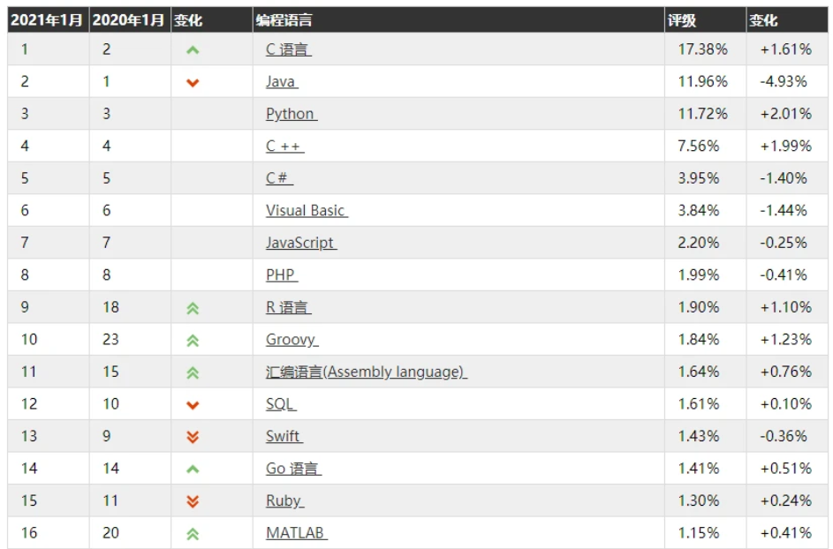
Python简介
TIOBE编程语言排行榜

Slide 7
Python版本的前世今生
Guido于1989年定下目标之后便投身于Python语言的设计之中，但Python的第一个公开版本直到1991年才行，此版本使用C语言实现，能调用C语言的库文件。
2008年12月，Python 3.0版本发布，并被作为Python语言持续维护的主要系列。
2012年Python 3.3版本发布，2014年Python 3.4版本发布，2015年Python 3.5版本发布，2016年Python 3.6版本发布，2018年6月27日Python 3.7.0发布，2019年10月14日Python3.8.0发布
2000年10月，Python 2.0发布，Python从基于maillist的开发方式转为完全开源的开发方式。
2010年，Python 2.x系列发布了最后一个版本，其主版本号为2.7，同时，Python的维护者们声称不在2.x系列中继续对主版本号升级，Python 2.x系列慢慢退出历史舞台。
目前Python的最新版本为2020年2月24日发布的3.8.2。从2020年官方不在更新Python 2.x版本

Slide 8
Python语言的特点
黑格尔说，存在即合理。一件事物能存在必有其合理性，而若该事物同时被大多数人接收与欣赏，那它必定具备许多独到之处与优点。Python作为一种比较优秀的编程语言，其优点主要有以下几点：
扩展性良好。Python不仅可以引入.py文件，还可以通过接口和库函数调用由其它高级语言（如C语言、C++、Java等）编写的代码
类库丰富。世界各地的程序员通过开源社区又贡献了十几万个几乎覆盖各个应用领域的第三方函数库
通用灵活。Python是一门通用编程语言，可被用于科学计算、数据处理、游戏开发、人工智能、机器学习等各个领域
模式多样。Python既支持面向对象编程，又支持面向过程编程
良好的中文支持。Python 3.x解释器采用UTF-8编码表达所有字符信息，编码支持英文、中文、韩文、法文等各类语言

Slide 9
Python的应用领域
Web
开发
大数据处理
云计算
游戏
开发
人工智能
自动化运维开发
爬虫
Notes:
Pandas

Slide 10
目录
1
Python的基本概念，使用版本与应用领域
2
Python开发环境搭建
3
基于Python编写简单案例
4
Python中与数据挖掘相关的第三方库

Slide 11




操作系统选择
需要什么开发环境？

Slide 12
操作系统选择
Python的官网：https://www.python.org/
Python是跨平台的语言，因此脚本可以跨平台运行，然而不同的平台运行效率不一样，一般来说Linux下的速度会比Windows快，而且是对于数据分析和挖掘任务。此外，在Linux下搭建Python环境相对来说容易一些，很多Linux发行版自带了Python程序，并且在Linux下更容易解决第三方库的依赖问题。当然，Linux的操作门槛较高，入门的读者可以先在Windows熟悉，然后再考虑迁移到Linux下。

Slide 13
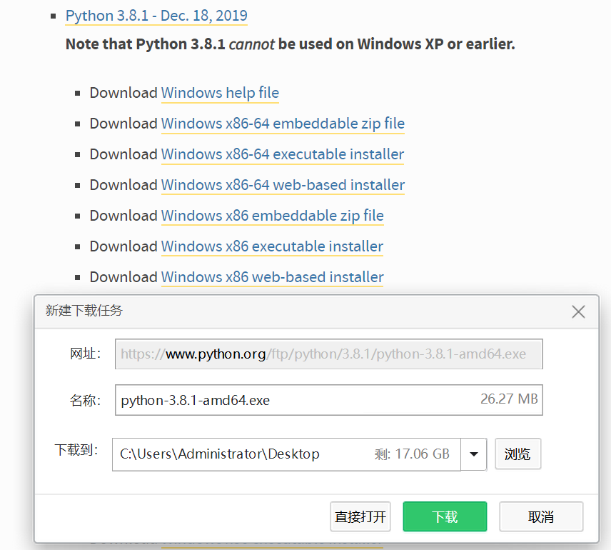
安装python解释器
1.进入Windows版本软件下载页面，根据操作系统版本选择相应软件包。本教材使用的是Windows 10 64位操作系统，此处选择3.8.1版本、.exe形式的安装包。

Slide 14
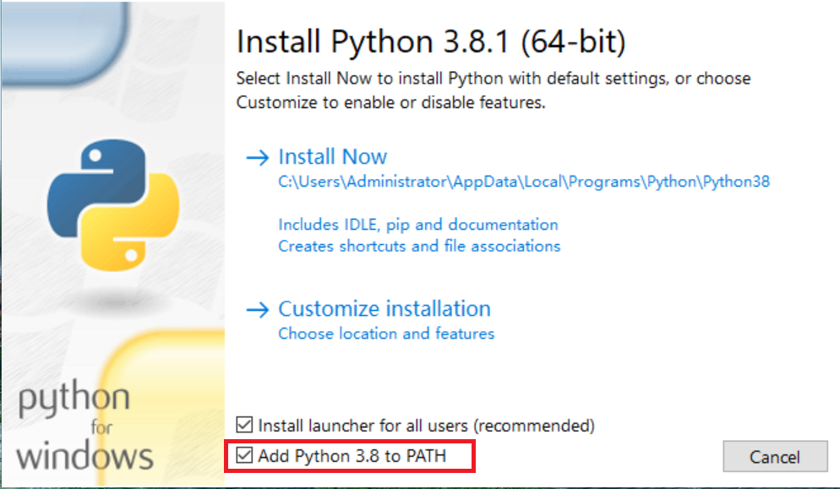
安装python解释器
2.勾选“Add Python 3.8 to PATH”，选择“Install Now”开始自动安装Python解释器、配置环境变量。片刻后安装完成。

Slide 15
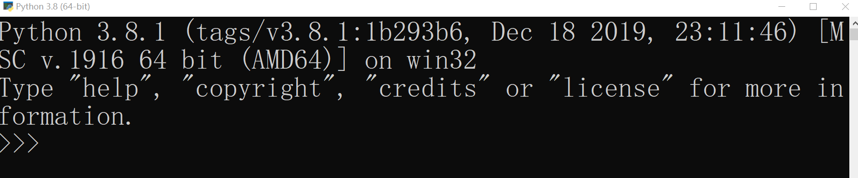
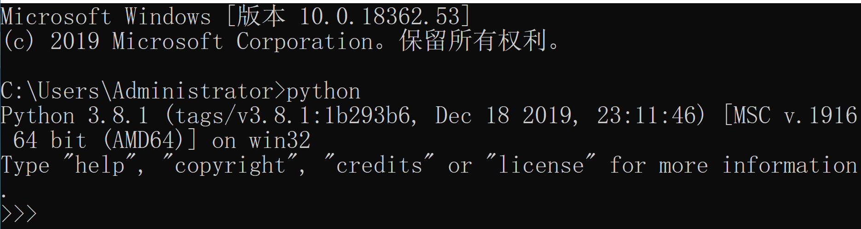
安装python解释器
3.在【开始】菜单栏中搜索“python”，找到并单击打开Python 3.8(64 bit)。
4.在控制台中输入Python，按下Enter键进入Python环境

Slide 16

安装python编辑器
工欲善其事，必先利其器。虽然安装Python解释器、配置环境变量之后，便可开始Python程序的开发，但使用好的编辑器能大大提升开发效率。常用的Python编辑器有PyCharm、Jupyter Notebook等等。

Slide 17

安装python编辑器
PyCharm常用于编辑Python项目，它具备非常齐备的功能，如调试、语法高亮、Project管理、代码跳转、智能提示、自动完成、单元测试、版本控制等，使用PyCharm可以实现程序编写、运行、测试的一体化。

Slide 18
安装python编辑器
Professional和Community是PyCharm的两个版本，这两个版本的特点如下。
Professional版本特点
Community版本特点
提供Python IDE的所有功能，支持Web开发。
支持JavaScript、CoffeeScriptTypeScript、CSS和Cython等。
支持远程开发、Python分析器、数据库和SQL语句。
轻量级的Python IDE，只支持Python开发。
免费、开源、集成Apache2的许可证。
智能编辑器、调试器、支持重构和错误检查，集成VCS版本控制。

Slide 19
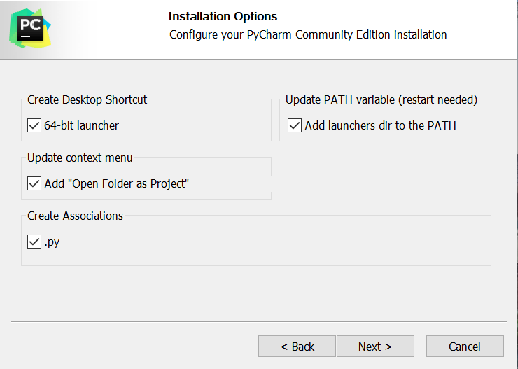
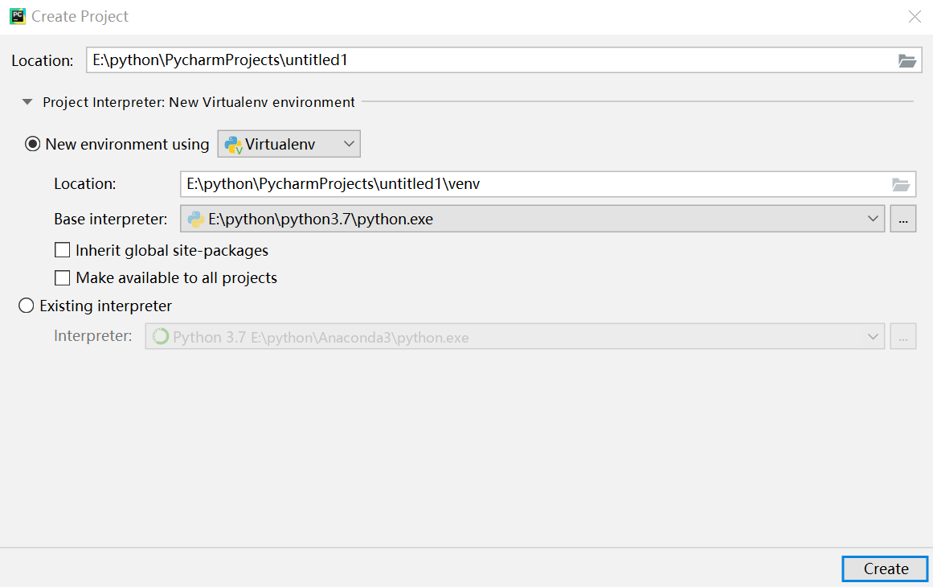
安装python编辑器
1.PyCharm下载
当Python环境安装成功后，还需要安装一个集成开发环境PyCharm，用于开发Python程序。进入PyCharm的官网（https://www.jetbrains.com/pycharm），下载Community的PyCharm安装包。
2.PyCharm安装与配置
关键步骤1：在Installation Options选项卡，分别勾选“64-bit launcher”，“.py”，“Add launchers dir to the PATH”。
关键步骤2：点击“New Project”，在“Location”处的文本框中显示新建Python工程项目的默认存储路径，用户也可以自定义存储路径。点击“Project interpreter”之后，可以选择自定义Python解释器，也可以选择“Existing interpreter”。

Slide 20
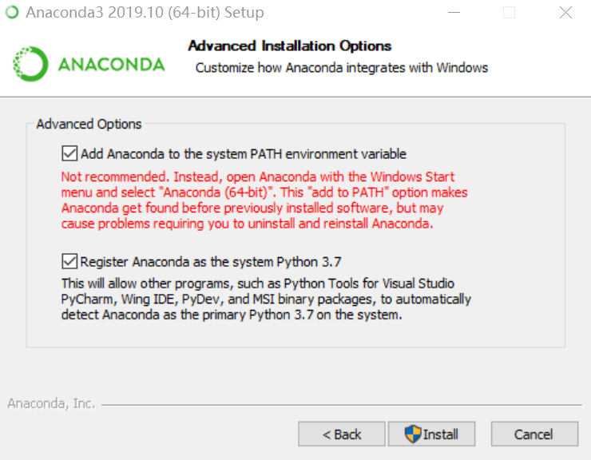
安装Anaconda
开发一个可以实现复杂功能的Python程序时，Python自身提供的模块已不够，还需要安装大量的第三方模块，费时费力。此时，可以选用集成几乎所有常用科学计算库的Anaconda（例如Pandas,numpy,matplotlib等）。它是一个免费软件，并且集成了大量第三方库，用户无需安装，便可以直接使用。
核心配置如图：

Slide 21
目录
1
Python的基本概念，使用版本与应用领域
2
Python开发环境搭建
3
基于Python编写简单案例
4
Python中与数据挖掘相关的第三方库

Slide 22
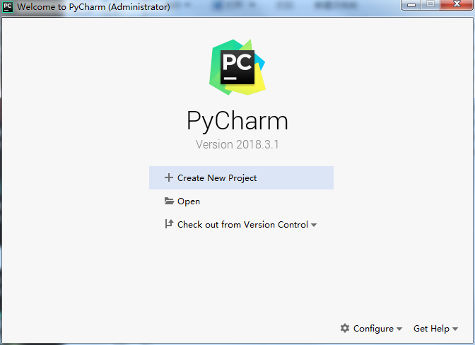
使用PyCharm编写Python程序
1.单击桌面上PyCharm的快捷方式打开PyCharm，初次打开PyCharm时会弹出JetBrains Privacy Policy窗口，用户需在该窗口中勾选同意用户协议；之后会进入PyCharm的主题选择窗口，在该窗口中选择PyCharm的主题后方可启动PyCharm，进入PyCharm的欢迎窗口。

Slide 23
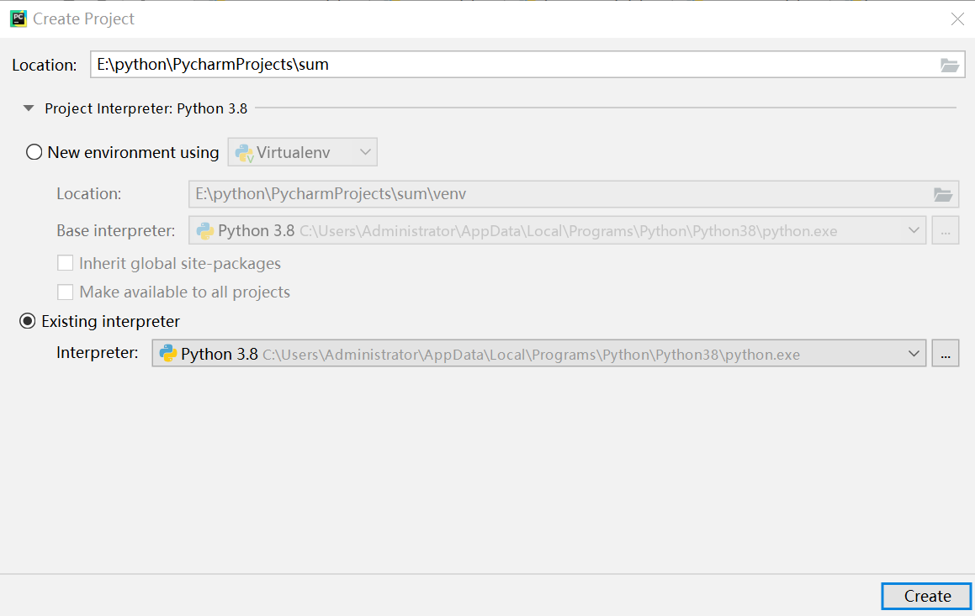
使用PyCharm编写Python程序
2.单击“Create New Project”进入Create Project窗口。

Slide 24
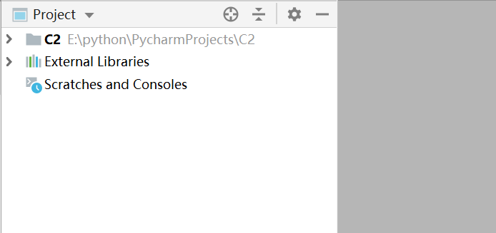
使用PyCharm编写Python程序
3.在Create Project窗口可以设置项目的存储路径，这里设置项目存储路径为E:\python\PycharmProjects(可以根据实际情况自行设定)，设置完成后单击“Create”按钮，进入项目界面。

Slide 25
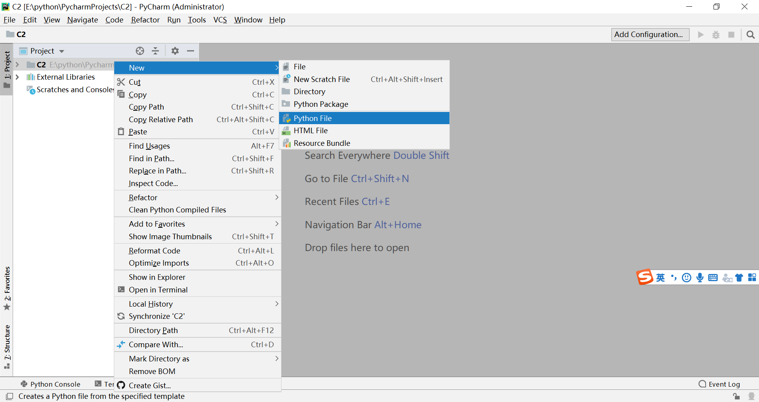
使用PyCharm编写Python程序
4.经以上操作后我们创建了一个空Python项目，之后还需要在项目中添加Python文件。右击项目名称，在弹出的下拉菜单中选择【New】→【Python File】。

Slide 26
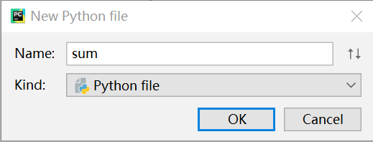
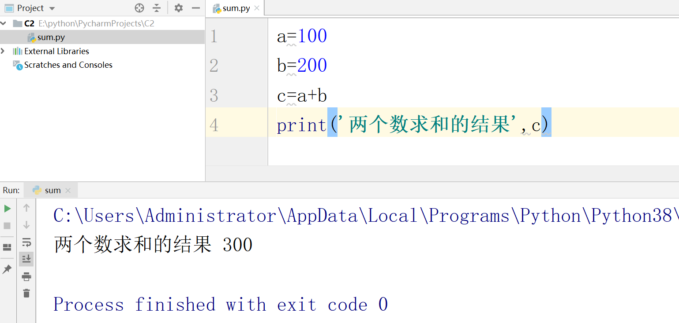
使用PyCharm编写Python程序
5.单击下拉列表中的“Python File”将弹出“New Python file”窗口。
6.这里输入的文件名为“sum”，文件添加完成后的PyCharm窗口。

Slide 27
目录
1
Python的基本概念，使用版本与应用领域
2
Python开发环境搭建
3
基于Python编写简单案例
4
Python中与数据挖掘相关的第三方库

Slide 28
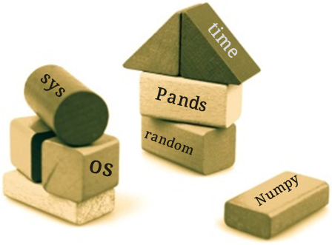
模块的安装导入与使用
以模块形式组织代码不仅可保证代码的可维护性，也可提高代码的可复用性。Python内置了一些标准模块，Python的使用者也贡献了许多丰富且强大的第三方模块。标准模块可以直接导入与使用，第三方模块则需先行安装。

Slide 29
库的导入与添加
库的导入
Python本身内置了很多强大的库，如数学相关的math库，可以为我们提供更加丰富复杂的数学运算：
导入库的方法，除了直接“import 库名”之外，还可以为库起一个别名：
import math math.sin(1) #计算正弦 math.exp(1) #计算指数 math.pi #内置的圆周率常数
import math as m m.sin(1) #计算正弦

Slide 30
库的导入与添加
库的导入
此外，如果并不需要导入库中的所有函数，可以特别指定导入函数的名字：
直接地导入库中的所有函数：
from math import exp as e #只导入math库中的exp函数，并起别名e e(1) #计算指数 sin(1) #此时sin(1)和math.sin(1)都会出错，因为没被导入
from math import * #直接的导入，也就是去掉math.，但如果大量地这样引入第三库，就容易引起命名冲突。 exp(1) sin(1)

Slide 31
库的导入与添加
添加第三方库
Python自带了很多库，但不一定可以满足我们的需求。就数据分析和数据挖掘而言，还需要添加一些第三方的库来拓展它的功能。安装第三方库一般有以下几种思路：

Slide 32
Python数据分析扩展--第三方库
Python本身的数据分析功能不强，需要安装一些第三方扩展库来增强它的能力。本书用到的库有Numpy、Scipy、Matplotlib、Pandas、Scikit-Learn、Keras、Gensim等，下面将对这些库的安装和使用进行简单的介绍。

Slide 33
Python数据分析扩展--第三方库Numpy
Numpy（代码见C2文件夹numpy中001.py-005.py）
Python并没有提供数组功能。虽然列表可以完成基本的数组功能，但它不是真正的数组，而且在数据量较大时，使用列表的速度就会慢得难以接受。
为此，Numpy提供了真正的数组功能，以及对数据进行快速处理的函数。Numpy还是很多更高级的扩展库的依赖库，我们后面介绍的Scipy、Matplotlib、Pandas等库都依赖于它。值得强调的是，Numpy内置函数处理数据的速度是C语言级别的，因此在编写程序的时候，应当尽量使用它们内置的函数，避免效率瓶颈的现象（尤其是涉及到循环的问题）。

Slide 34
Python数据分析扩展--第三方库Numpy
Numpy。
在Windows中，Numpy安装跟普通的第三方库安装一样，可以通过pip安装：
pip install numpy
也可以自行下载源代码，然后使用以下方式安装：
python setup.py install
在Linux下上述方面也是可行的，此外，很多Linux发行版的软件源中都有Python常见的库，因此还可以通过Linux自带的软件管理器安装，如在Ubuntu下可以用如下方式安装：
sudo apt-get install python-numpy

Slide 35
Python数据分析扩展--第三方库Scipy
Scipy
Numpy提供了多维数组功能，但它只是一般的数组，并不是矩阵，比如当两个数组相乘时，只是对应元素相乘，而不是矩阵乘法。Scipy提供了真正的矩阵，以及大量基于矩阵运算的对象与函数。
SciPy包含的功能有最优化、线性代数、积分、插值、拟合、特殊函数、快速傅里叶变换、信号处理和图像处理、常微分方程求解和其他科学与工程中常用的计算，显然，这些功能都是挖掘与建模必备的。

Slide 36
Python数据分析扩展--第三方库Scipy
Scipy
Scipy依赖于Numpy，因此安装它之前得先安装好Numpy。安装Scipy的方式与安装Numpy的方法大同小异，需要提及的是，在Ubuntu下也可以用类似的安装Scipy。
sudo apt-get install python-scipy

Slide 37
Python数据分析扩展--第三方库Matplotlib
Matplotlib(代码见C2文件夹中Matplotlib-006.py-011.py)
Matplotlib是最著名的绘图库，它主要用于二维绘图，当然它也可以进行简单的三维绘图。它不仅提供了一整套和Matlab相似但更为丰富的命令，让我们可以非常快捷地用Python可视化数据，而且允许输出达到出版质量的多种图像格式。
Matplotlib的安装并没有什么特别之处，可以通过pip install matplotlib安装或者自行下载源代码安装，在Ubuntu下也可以用类似的安装。
sudo apt-get install python-matplotlib
注意Matplotlib的上级依赖库相对较多，手动安装的时候，需要逐一把这些依赖库都安装好。

Slide 38
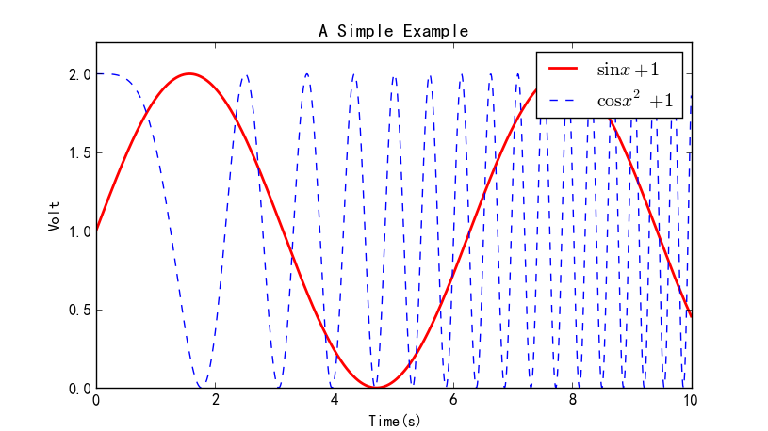
Python数据分析扩展--第三方库Matplotlib
Matplotlib
如果读者使用的是中文标签，就会发现中文标签无法正常显示。这是因为Matplotlib的默认字体是英文字体所致，解决它的办法是在作图之前手动指定默认字体为中文字体，如黑体（SimHei）：
plt.rcParams['font.sans-serif'] = ['SimHei'] #这两句用来正常显示中文标签
其次，保存作图图像时，负号有可能显示不正常，可以通过以下代码解决：
plt.rcParams['axes.unicode_minus'] = False #解决保存图像是负号'-'显示为方块的问题

Slide 39
Python数据分析扩展--第三方库Pandas
Pandas(代码见C2文件夹中Pandas-012.py-013.py)
Pandas是Python下最强大的数据分析和探索工具（貌似没有之一）。它包含高级的数据结构和精巧的工具，使得在Python中处理数据非常快速和简单。Pandas建造在NumPy之上，它使得以NumPy为中心的应用很容易使用。Pandas的名称来自于面板数据（panel data）和python数据分析（data analysis），它最初被作为金融数据分析工具而开发出来，由AQR Capital Management于2008年4月开发，并于2009年底开源出来。
Pandas的功能非常强大，支持类似SQL的数据增、删、查、改，并且带有丰富的数据处理函数；支持时间序列分析功能；支持灵活处理缺失数据；等等。

Slide 40
Python数据分析扩展--第三方库
安装：
Pandas的安装相对来说比较容易一些，只要安装好Numpy之后，就可以直接安装了，通过pip install pandas或下载源码后python setup.py install安装均可。由于我们频繁用到读取和写入Excel，但默认的Pandas还不能读写Excel文件，需要安装xlrd（读）和xlwt（写）库才能支持Excel的读写：
pip install xlrd #为Python添加读取Excel的功能
pip install xlwt #为Python添加写入Excel的功能

Slide 41
Python数据分析扩展--第三方库Pandas
使用：
首先，Pandas基本的数据结构是Series和DataFrame，Series顾名思义就是序列，类似一维数组，DataFrame则是相当于一张二维的表格，类似二维数组，它的每一列都是一个Series。为了定位Series中的元素，Pandas提供了Index这一对象，每个Series都会带有一个对应的Index，用来标记不同的元素，Index的内容不一定是数字，也可以是字母、中文等，它类似于SQL中的主键。
类似地，DataFrame相当于多个带有同样Index的Series的组合（本质是Series的容器），每个Seiries都带有一个唯一的表头，用来标识不同的Series。
# -*- coding: utf-8 -*- import pandas as pd #通常用pd作为pandas的别名。 s = pd.Series([1,2,3], index=['a', 'b', 'c']) #创建一个序列s d = pd.DataFrame([[1, 2, 3], [4, 5, 6]], columns = ['a', 'b', 'c']) #创建一个表 d2 = pd.DataFrame(s) #也可以用已有的序列来创建表格 d.head() #预览前5行数据 d.describe() #数据基本统计量 #读取文件，注意文件的存储路径不能带有中文，否则读取可能出错。 pd.read_excel('data.xls') #读取Excel文件，创建DataFrame。 pd.read_csv('data.csv', encoding = 'utf-8') #读取文本格式的数据，一般用encoding指定编码。

Slide 42
Python数据分析扩展--第三方库StatsModels
StatsModels
Pandas着眼于数据的读取、处理和探索，而StatsModels则更加注重数据的统计建模分析，它使得Python有了R语言的味道。StatsModels支持与Pandas进行数据交互，因此，它与Pandas结合，成为了Python下强大的数据挖掘组合。
安装StatsModels相当简单，既可以通过pip安装，又可以通过源码安装，对于Windows用户来说，官网上甚至已经有编译好的exe文件供下载。如果手动安装的话，需要自行解决好依赖问题，StatModel依赖于Pandas（当然也依赖于Pandas所依赖的），同时还依赖于pasty（一个描述统计的库）。

Slide 43
Python数据分析扩展--第三方库Scikit-Learn
Scikit-Learn
Scikit-Learn是Python下强大的机器学习工具包，它提供了完善的机器学习工具箱，包括数据预处理、分类、回归、聚类、预测、模型分析等。
Scikit-Learn依赖于NumPy、SciPy和 Matplotlib，因此，只需要提前安装好这几个库，然后安装Scikit-Learn就基本上没有什么问题了，安装方法跟前几节一样，要不就是pip install scikit-learn安装，要不就是下载源码自己安装。

Slide 44
Python数据分析扩展--第三方库Scikit-Learn
使用：
所有模型提供的接口有：
model.fit(): 训练模型，对于监督模型来说是 fit(X, y)，对于非监督模型是 fit(X)
监督模型提供：
model.predict(X_new): 预测新样本
model.predict_proba(X_new): 预测概率，仅对某些模型有用（比如 LR）
model.score(): 得分越高，fit越好
非监督模型提供：
model.transform(): 从数据中学到新的“基空间”。
model.fit_transform(): 从数据中学到新的基并将这个数据按照这组“基”进行 转换。

Slide 45
Python数据分析扩展--第三方库
Keras
Scikit-Learn已经足够强大了，然而它并没有包含一种强大的模型——人工神经网络。人工神经网络是功能相当强大的、但是原理又相当简单的模型，在语言处理、图像识别等领域都有重要的作用。近年来逐渐火起来的“深度学习”算法，本质上也就是一种神经网络，可见在Python中实现神经网络是非常必要的。
本书用Keras库来搭建神经网络。事实上，Keras并非简单的神经网络库，而是一个基于Theano的强大的深度学习库，利用它不仅仅可以搭建普通的神经网络，还可以搭建各种深度学习模型，如自编码器、循环神经网络、递归神经网络、卷积神经网络等等。由于它是基于Theano的，因此速度也相当快。

Slide 46
Python数据分析扩展--第三方库Keras
安装：
安装Keras之前首先需要安装Numpy、Scipy、Theano。安装Theano首先需要准备一个C++编译器，这在Linux下是自带的。因此，在Linux下安装Theano和Keras都非常简单，只需要下载源代码，然后用python setup.py install安装就行了，具体可以参考官方文档。

Slide 47
Python数据分析扩展--第三方库
安装：
可是在Windows下就没有那么简单了，因为它没有现成的编译环境，一般而言是先安装MinGW（Windows下的GCC和G++），然后再安装Theano（提前装好Numpy等依赖库），最后安装Keras，如果要实现GPU加速，还需要安装和配置CUDA（天下没有免费的午餐，想要速度、易用两不误，那么就得花点心思）。
值得一提的是，在Windows下的Keras速度会大打折扣，因此，想要在神经网络、深度学习做更深入研究的读者，请在Linux下搭建相应的环境。

Slide 48
Python数据分析扩展--第三方库Keras
使用：
用Keras搭建神经网络模型的过程相当简洁，也相当直观，它纯粹地就像搭积木一般。我们可以通过短短几十行代码，就可以搭建起一个非常强大的神经网络模型，甚至是深度学习模型。如简单搭建一个MLP（多层感知器）：
要注意的是，Keras的预测函数跟Scikit-Learn有所差别，Keras用model.predict()方法给出概率，model.predict_classes()给出分类结果。
# -*- coding: utf-8 -*- from keras.models import Sequential from keras.layers.core import Dense, Dropout, Activation from keras.optimizers import SGD model = Sequential() #模型初始化 model.add(Dense(20, 64)) #添加输入层（20节点）、第一隐藏层（64节点）的连接 model.add(Activation('tanh')) #第一隐藏层用tanh作为激活函数 model.add(Dropout(0.5)) #使用Dropout防止过拟合 model.add(Dense(64, 64)) #添加第一隐藏层（64节点）、第二隐藏层（64节点）的连接 model.add(Activation('tanh')) #第二隐藏层用tanh作为激活函数 model.add(Dropout(0.5)) #使用Dropout防止过拟合 model.add(Dense(64, 1)) #添加第二隐藏层（64节点）、输出层（1节点）的连接 model.add(Activation('sigmoid')) #输出层用sigmoid作为激活函数 sgd = SGD(lr=0.1, decay=1e-6, momentum=0.9, nesterov=True) #定义求解算法 model.compile(loss='mean_squared_error', optimizer=sgd) #编译生成模型，损失函数为平均误差平方和 model.fit(X_train, y_train, nb_epoch=20, batch_size=16) #训练模型 score = model.evaluate(X_test, y_test, batch_size=16) #测试模型

Slide 49
Python数据分析扩展--第三方库
Gensim
Gensim是用来处理语言方面的任务，如文本相似度计算、LDA、Word2Vec等，这些领域的任务往往需要比较多的背景知识。
需要一提的是，Gensim把Google在2013年开源的著名的词向量构造工具Word2Vec编译好了，作为它的子库，因此需要用到Word2Vec的读者也可以直接用Gensim而无需自行编译了。据说Gensim的作者对Word2Vec的代码进行了优化，所以它在Gensim下的表现据说比原生的Word2Vec还要快。（为了实现加速，需要准备C++编译器环境，因此，建议用到Gensim的Word2Vec的读者在Linux下环境运行。）

Slide 50
本章小结
本章主要对Python进行简单介绍，包括软件安装、使用入门及相关注意事项和Python数据分析及挖掘相关工具箱。由于Python包含有多个领域的扩展库，而且扩展库的功能也相当丰富，本章只介绍了与数据分析及数据挖掘相关的一小部分，包括高维数组、数值计算、可视化、机器学习、神经网络和语言模型等。这些扩展库里面包含的函数在后续章节中会进行实例分析，通过在Python平台上完成实际案例来掌握数据分析和数据挖掘的原理，培养读者应用数据分析和挖掘技术解决实际问题的能力。

